Slide 1
Εισαγωγή στη Γεωγραφία
https://el.wikiversity.org/wiki/%CE%9F%CE%B9_%CE%AE%CF%80%CE%B5%CE%B9%CF%81%CE%BF%CE%B9

Slide 2
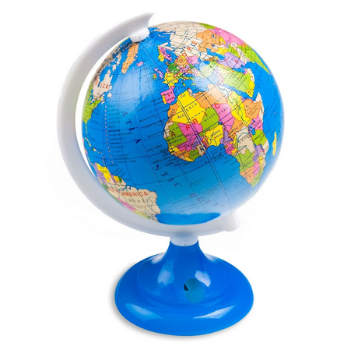

Slide 3
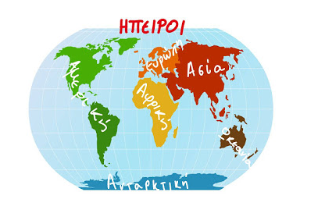

Slide 4
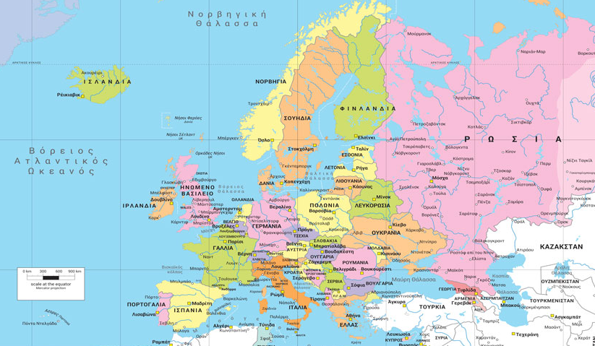
Ευρώπη

Slide 5
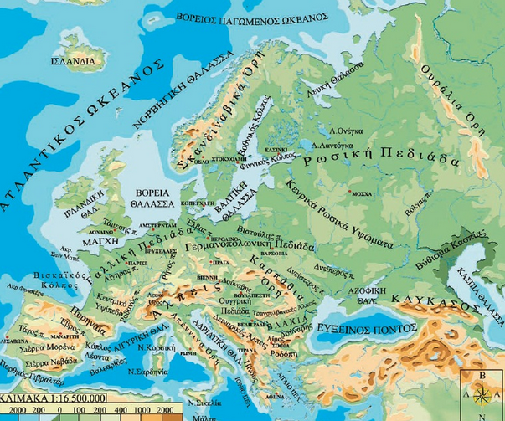

Slide 6
Ο ισθμός είναι μια στενή λωρίδα ξηράς που χωρίζει δύο θάλασσες.
Ο ισθμός είναι μια στενή λωρίδα ξηράς, που συνδέει δύο μεγαλύτερες περιοχές ξηράς.
ξηρά
Ισθμός
ξηρά

Slide 7
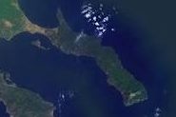
Χερσόνησος λέγεται ένα τμήμα ξηράς, μικρής ή μεγάλης, που εισχωρεί μέσα στη θάλασσα με συνέπεια να βρέχεται από την θάλασσα από τρεις πλευρές.
Συνήθως η χερσόνησος συνδέεται με την ηπειρωτική χώρα με ευρύτατο λαιμό.

Slide 8
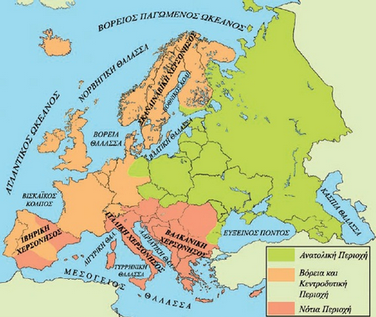
Χερσόνησοι της Ευρώπης

Slide 9
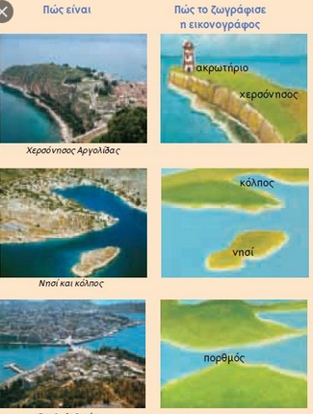

Slide 10
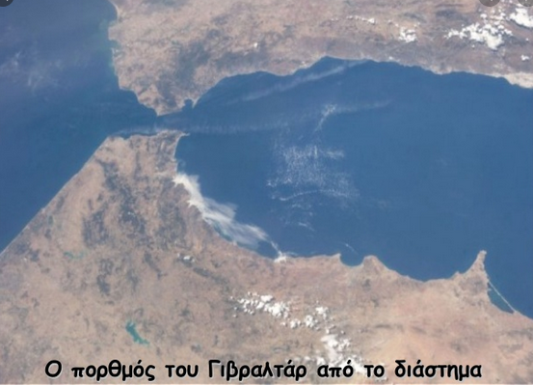
Πορθμός
Πορθμός είναι μια φυσική στενή λωρίδα θάλασσας που ενώνει δύο μεγαλύτερες θάλασσες ή χωρίζει δύο στεριές.
Ι σ π α ν ί α
Ατλαντικός Ωκεανός
Μεσόγειος θάλασσα
Μ α ρ ό κ ο

Slide 11
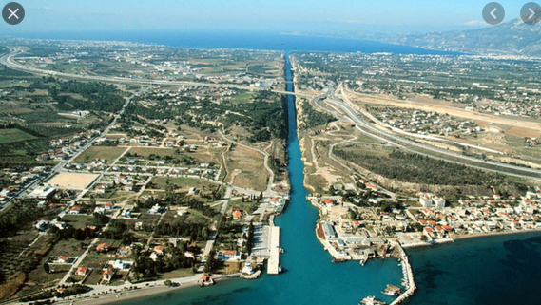
Διώρυγα

Slide 12
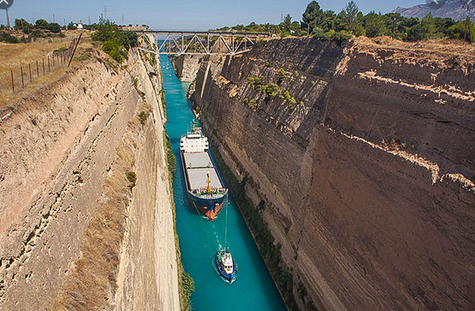
Διώρυγα
Διώρυγα είναι ένα ανθρώπινο τεχνικό έργο μέσα από το οποίο περνάει νερό. Οι διώρυγες μπορεί να συνδέουν :
ποταμό με ποταμό,
λίμνη με λίμνη
ποταμό ή θάλασσα,
θάλασσα με θάλασσα κλπ
Διώρυγα Κορίνθου

Slide 13
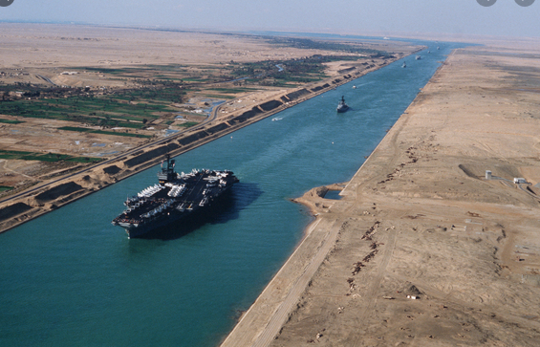
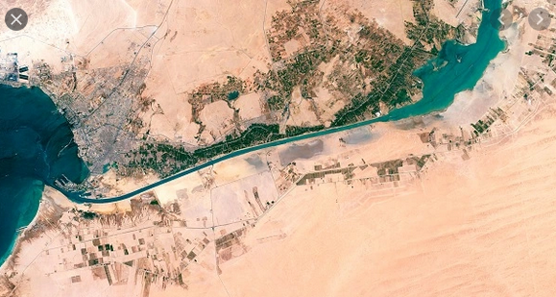
Διώρυγα του Σουέζ

Slide 14
Τα στοιχεία του οριζόντιου διαμελισμού είναι τα εξής: οι χερσόνησοι, οι κόλποι, τα νησιά, τα ακρωτήρια, οι πορθμοί, ισθμοί κ.λπ.
Όσο πιο πολλούς χερσονήσους, κόλπους, νησιά.. έχει μια περιοχή τόσο πιο πολύ έχει έντονο οριζόντιο διαμελισμό.

Slide 15
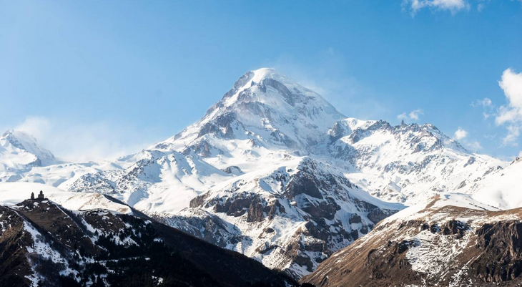
Κατακόρυφος διαμελισμός μιας περιοχής, είναι τα βουνά, οι οροσειρές, τα οροπέδια και οι λόφοι.
Όσο πιο πολλά βουνά , έχει μια περιοχή τόσο πιο πολύ έχει έντονο κατακόρυφο διαμελισμό.

Slide 16
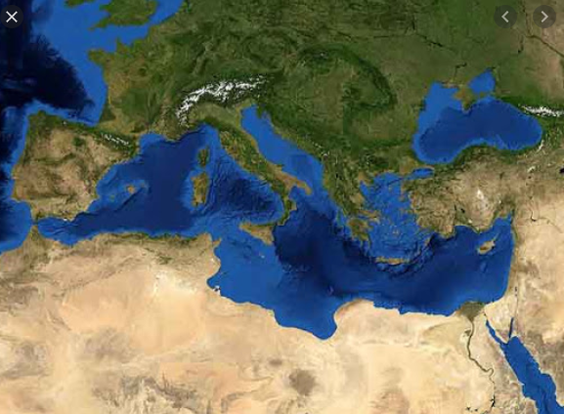
Στενά Ελλησπόντου -Βοσπόρου
Ατλαντικός Ωκεανός
Μαύρη θάλασσα
Μ ε σ ό γ ε ι ο ς θάλασσα
Πορθμός Γιβραλτάρ
Ερυθρά
Διώρυγα Σουέζ

Slide 17
Στο παρακάτω σύνδεσμο παρουσιάζονται Βουνά, πεδιάδες , χερσόνησοι της Ευρώπης:
https://www.youtube.com/watch?v=do_n0A7nseI
Στο παρακάτω σύνδεσμο παρουσιάζονται ποτάμια, λίμνες , νησιά της Ευρώπης:
https://www.youtube.com/watch?v=7Pm2ILyrl8Y

Slide 18
Όρη της Ευρώπης

Slide 19
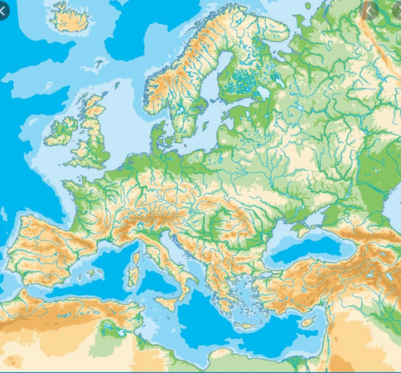
Θάλασσα Μπάρεντς
Νορβηγική θάλασσα
Λευκή θάλασσα
Βαλτική θάλασσα
Βόρεια θάλασσα
Μάγχη
Μαύρη θάλασσα
Λιγυρική
Αδριατική
Τυρρηνική
Μ ε σ ό γ ε ι ο ς θ ά λ α σ σ α
Αιγαίο

Slide 20
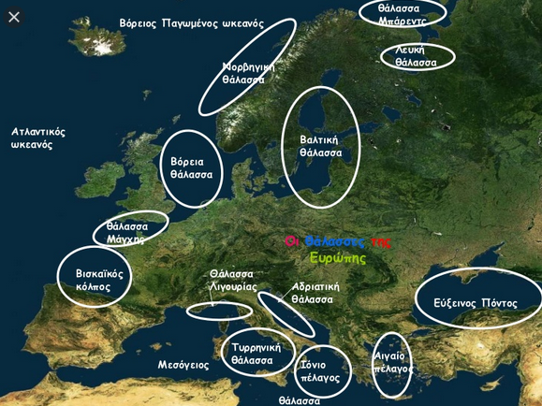

Slide 21
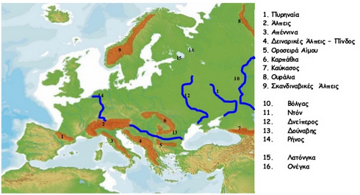

Slide 22
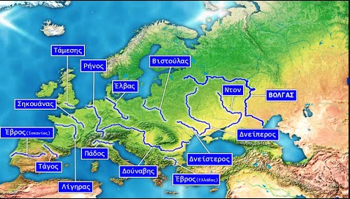
Ποτάμια της Ευρώπης

Slide 23
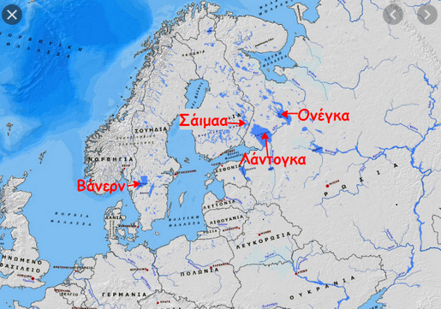
Λίμνες της Ευρώπης

